Slide 1
Мастерская Самоделкина
Подготовили: Прокофьева Е.В.
Черная Н.С.
Чернова А.С.

Slide 2
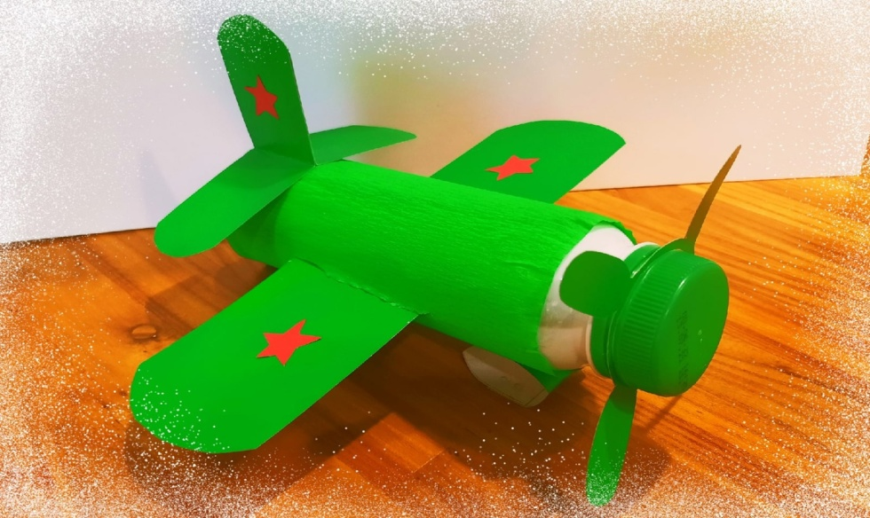
Мастер-класс
«САМОЛЁТ»

Slide 3
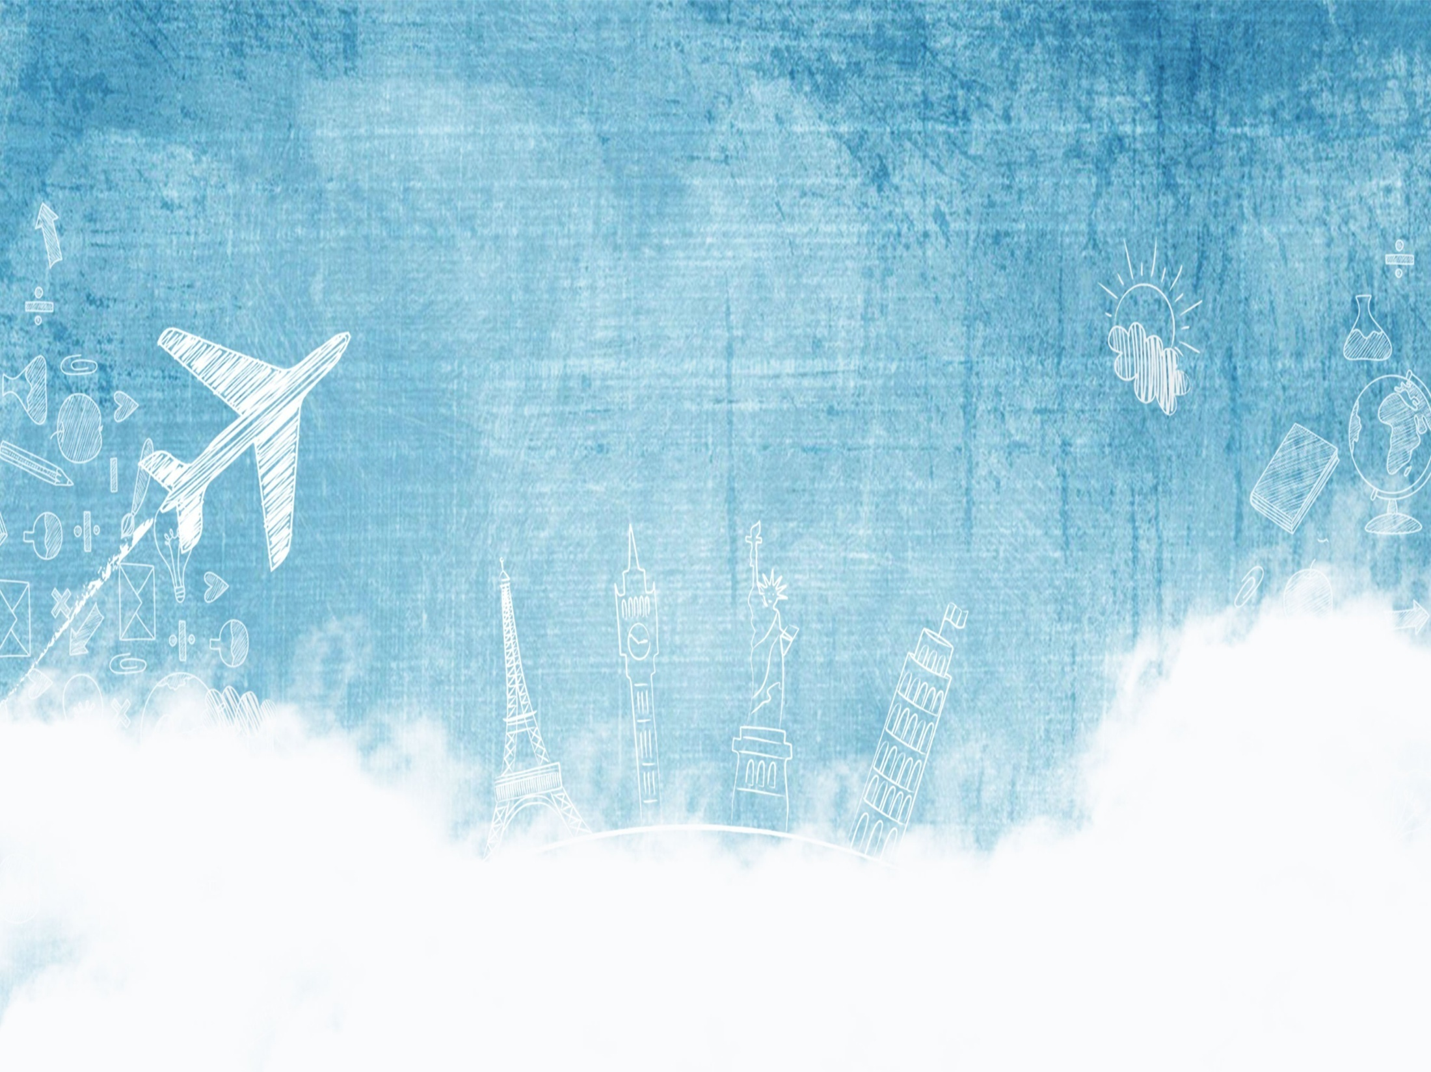
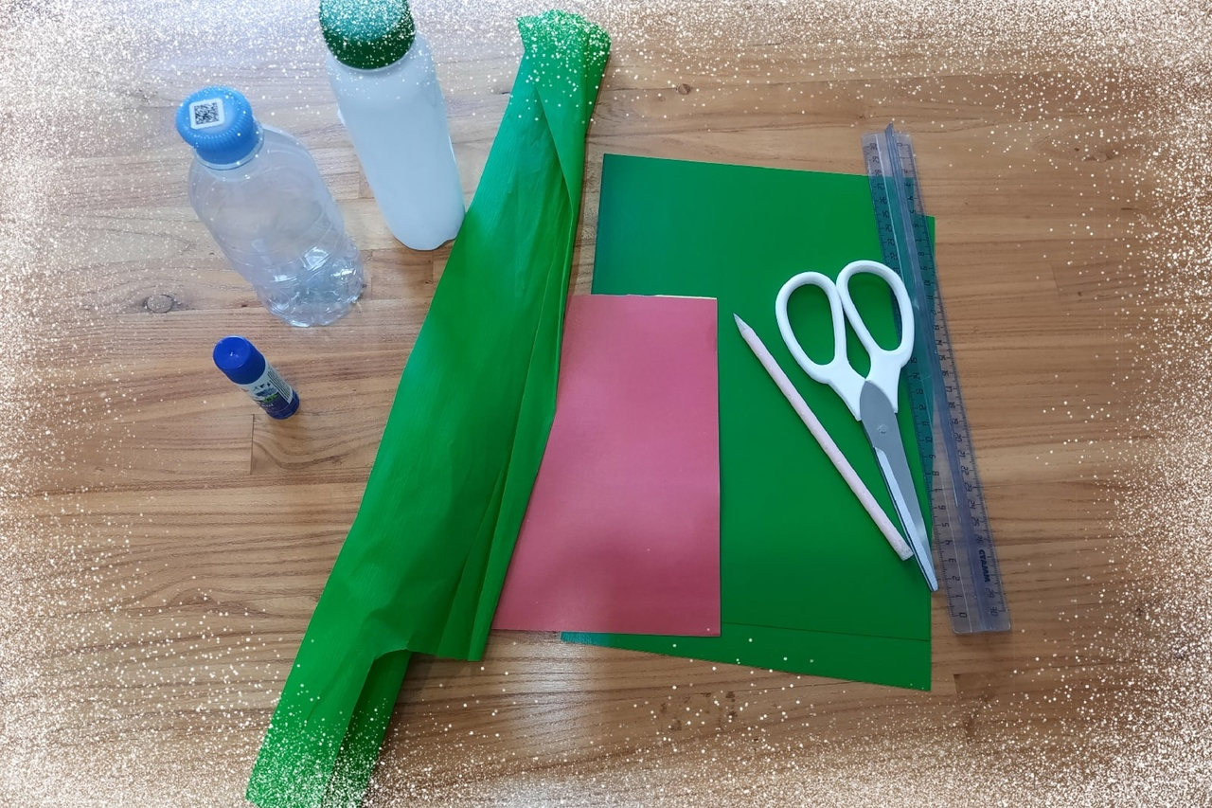
Шаг № 1: Для поделки «Самолет» понадобится – пустая пластиковая бутылка 0,5л, зеленая цветная бумага либо гофрированная цветная бумага, красная цветная бумага, зеленый картон, ножницы, клей.

Slide 4
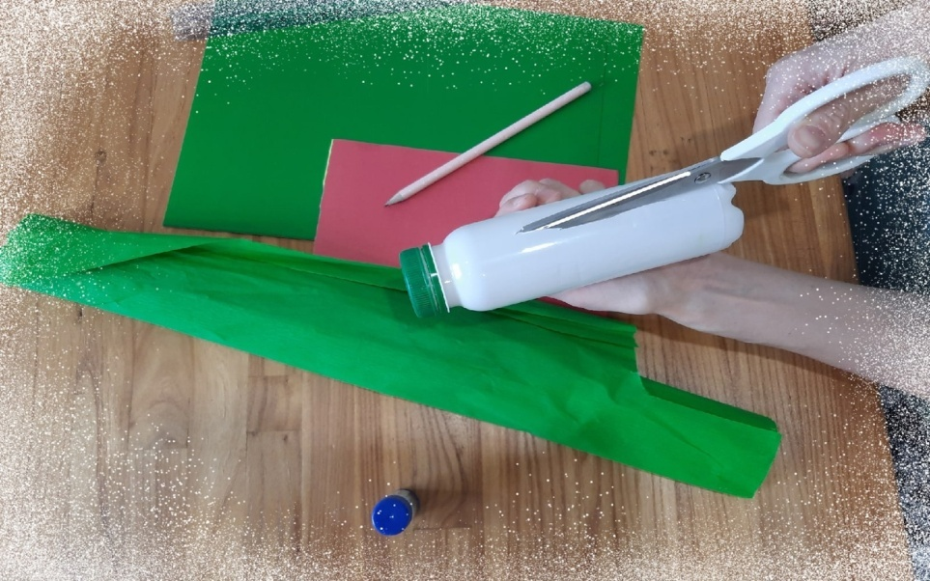
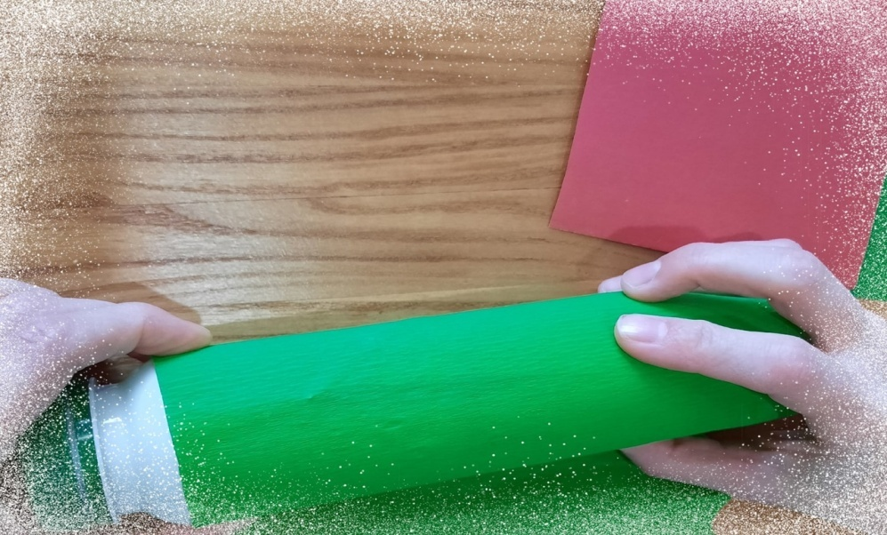
Шаг № 2:
В центре пластиковой бутылки делаем сквозную прорезь для крыльев самолета.
Шаг № 3 Оборачиваем цветной зеленой бумагой корпус бутылки.

Slide 5
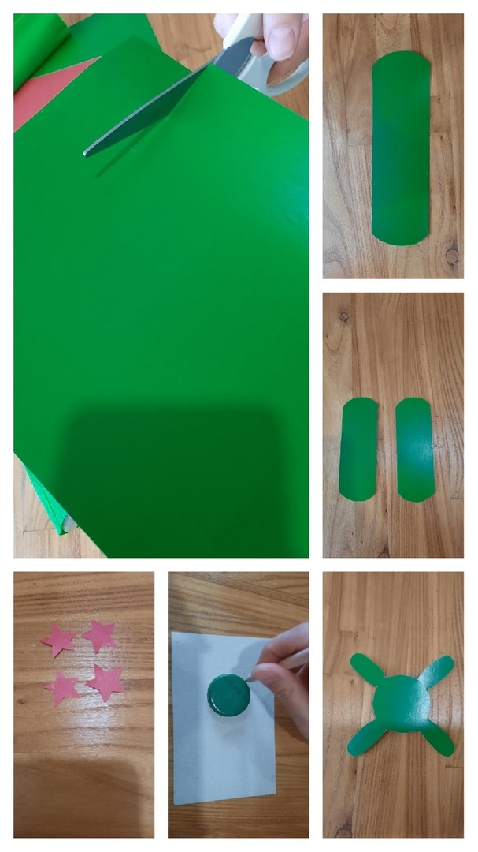
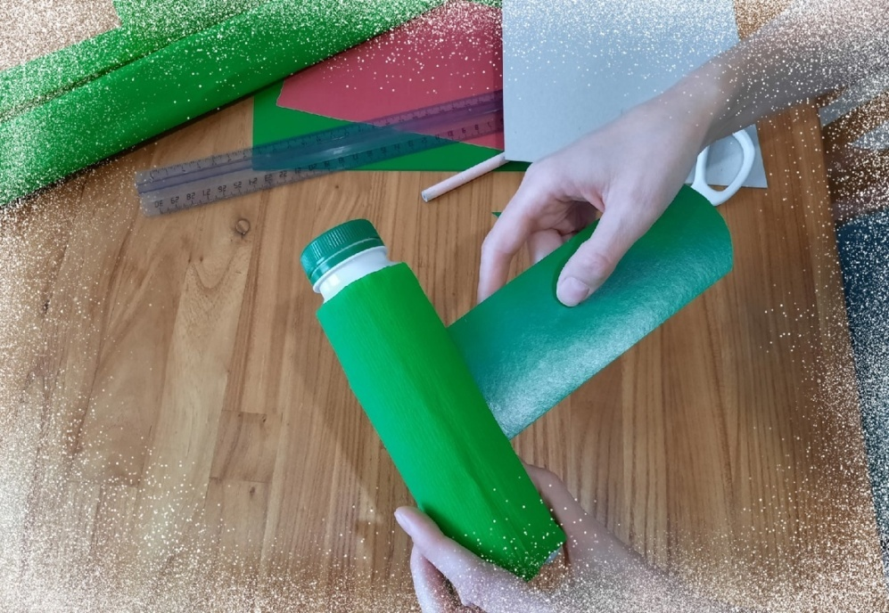
Шаг № 4: Делаем заготовки крыла, руля (заднее крыло), пропеллера, колес и звездочек.
Для крыльев, руля и пропеллера берем цветной картон. Крыло – вырезаем прямоугольник и закругляем края, вставляем сквозь корпус самолета..

Slide 6
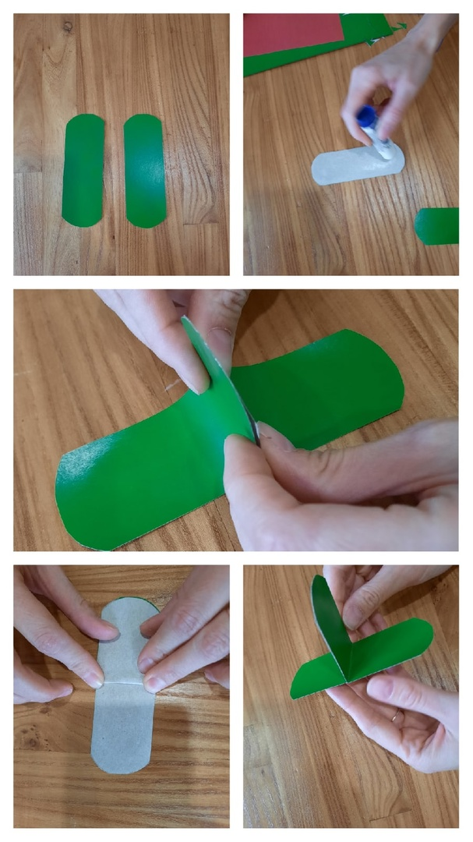
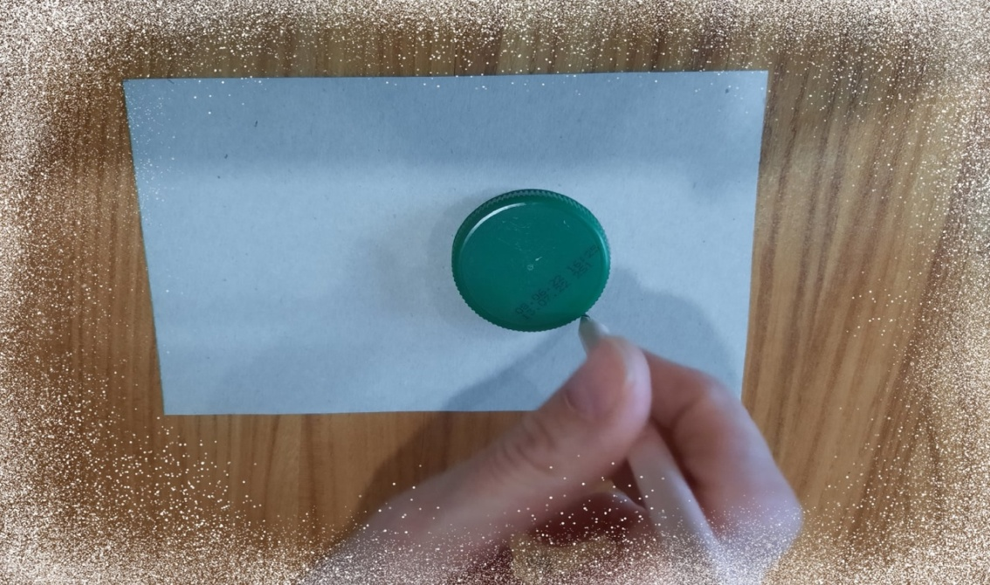
Руль – берем зеленый картон и вырезаем как мини крыло, закругляя на конце. Загибаем под прямым углом пополам и склеиваем между собой.
Пропеллер – берем зеленый картон, накладываем горлышко бутылки и обводим.

Slide 7
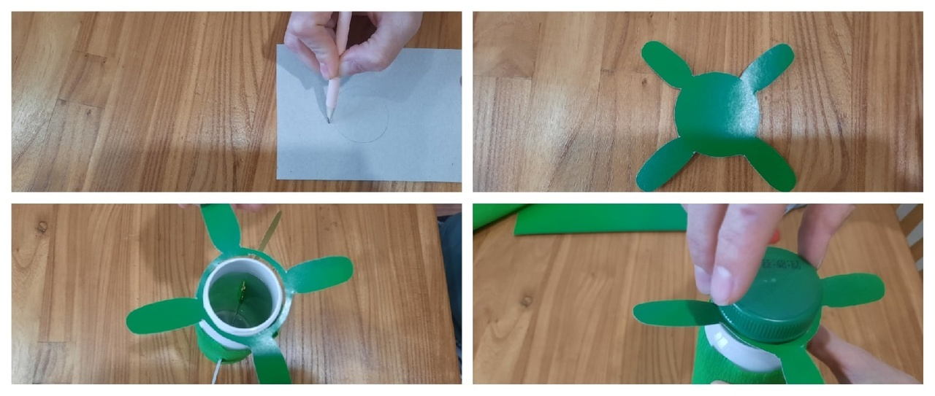
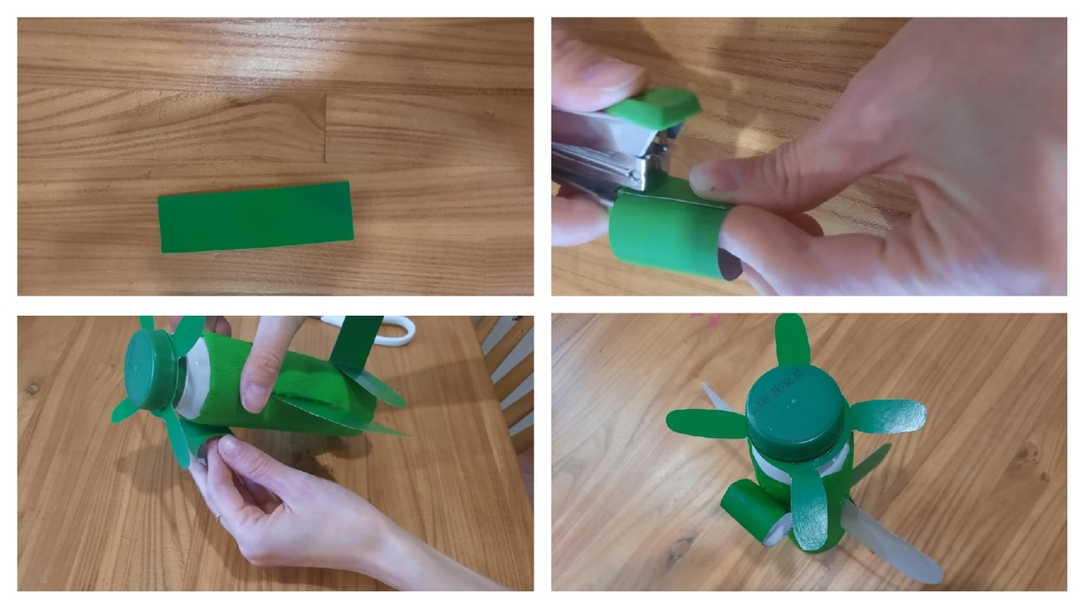
После этого рисуем 4 одинаковых лепестка на небольшом отступе от нарисованного круга. Вырезаем по образцу, надеваем на горлышко и закручиваем крышку.
Колесо – вырезаем из зеленого картона одну полоску шириной примерно 4 см, длиной примерно 7 см. Полоску склеиваем в круг или скрепляем степлером и приклеиваем к нижней части корпуса самолета.

Slide 8
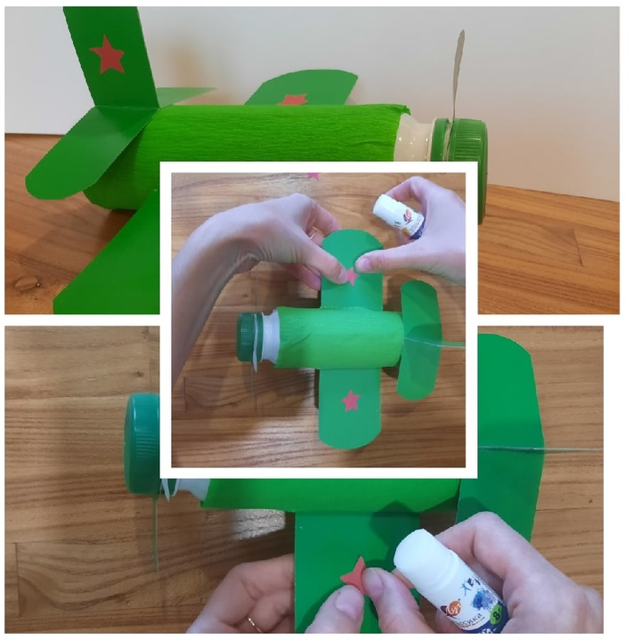
Шаг № 5: Приклеиваем наши звездочки на крылья самолета и по бокам руля.
Наш самолет готов!

Slide 9
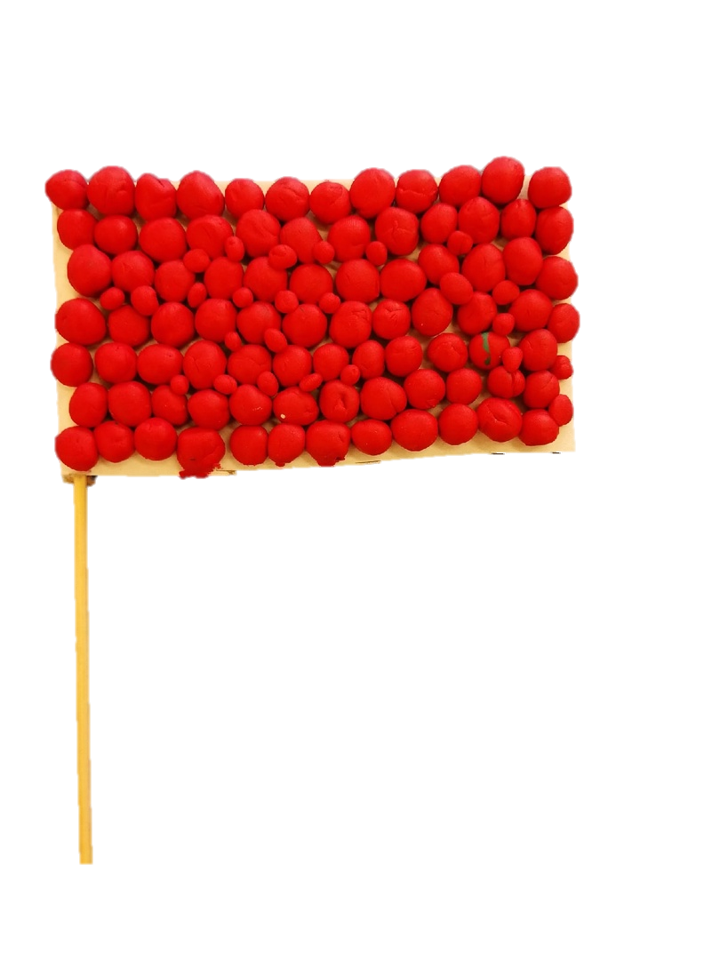
Мастер класс
«Парадный флаг»

Slide 10
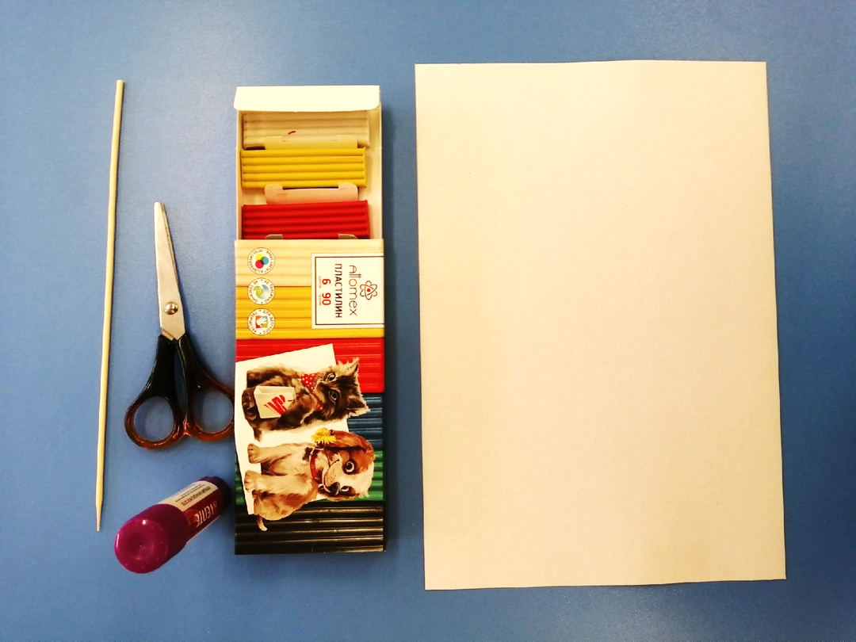
Шаг № 1. Для поделки «Парадный флаг» понадобится: шпажка, белый картон, красный пластилин, ножницы, клей, доска для лепки.

Slide 11
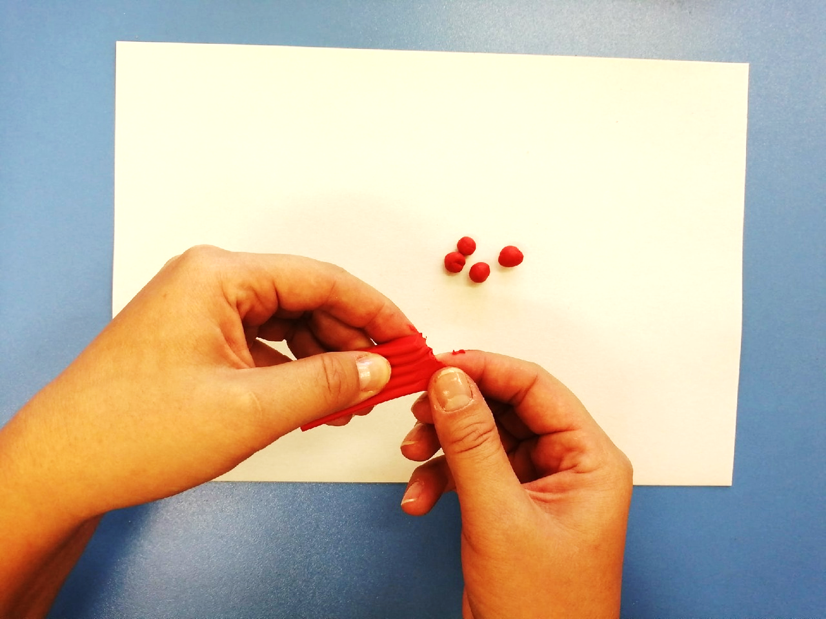
Шаг № 2. Скатываем из пластилина маленькие красные шарики.

Slide 12
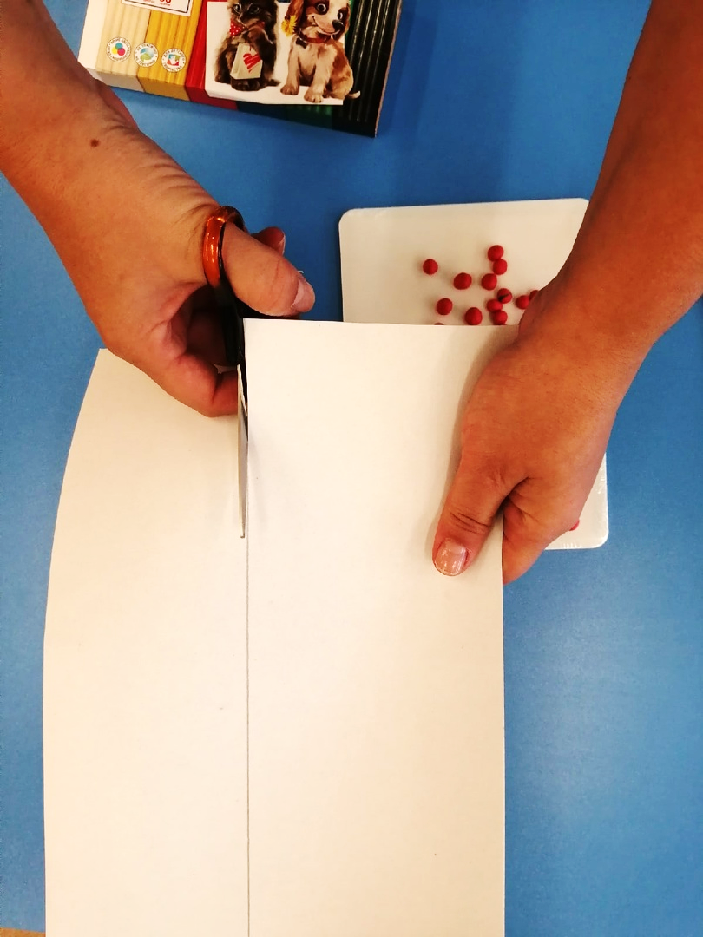
Шаг № 3. Из белого картона делаем двухсторонний шаблон флага.

Slide 13
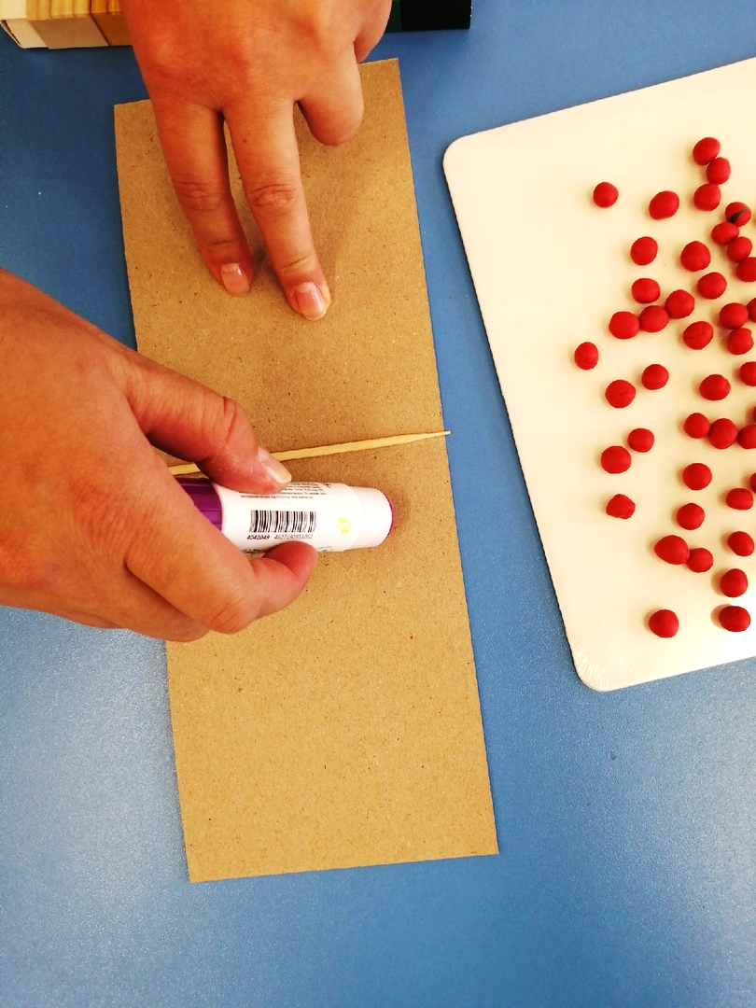
Шаг № 4. Внутреннюю сторону шаблона флажка намазываем клеем и с двух сторон склеиваем поверх шпажки.

Slide 14
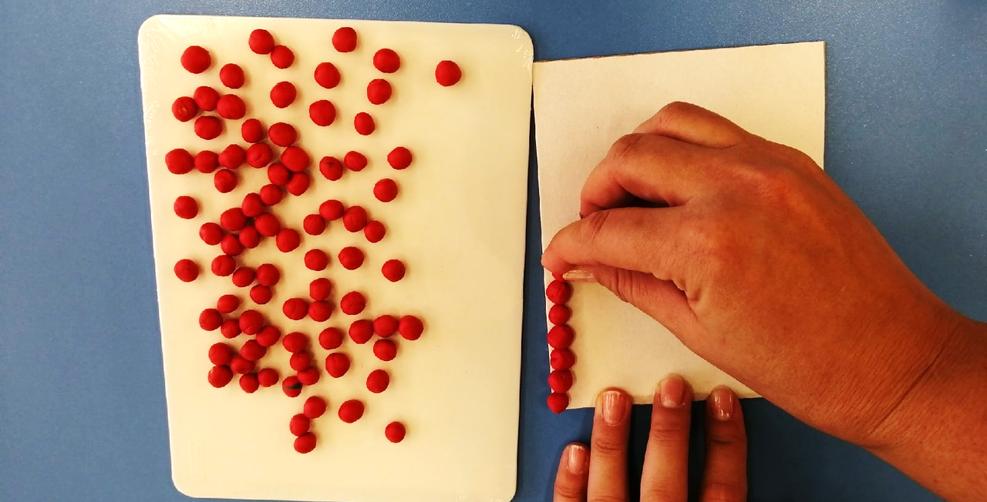
Шаг № 5. На внешнюю сторону флага накладываем красные шарики из пластилина по всей поверхности флага.

Slide 15
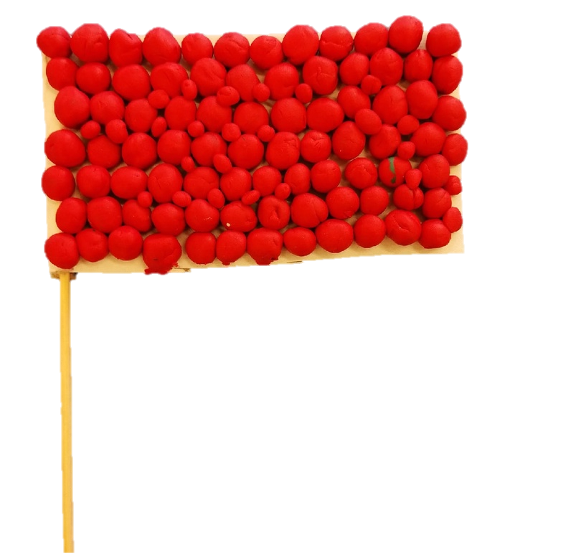
Наш парадный флаг готов.

